Slide 1
Function Vectors in Large Language Models
2023.12.21

Slide 2
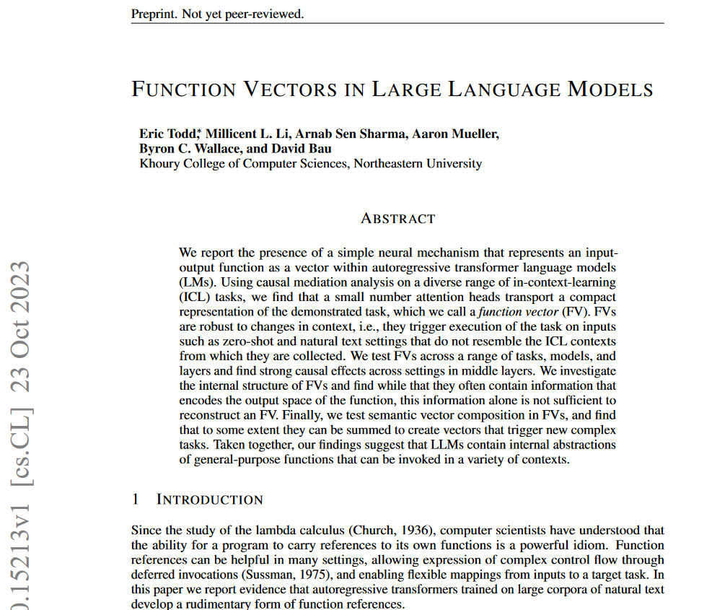
一句话总结
针对某个特定任务，把做few-shot场景时的中间层向量做个平均，竟然能够帮助完成zero-shot任务。
Todd, Eric, et al. "Function vectors in large language models." arXiv preprint arXiv:2310.15213 (2023).

Slide 3
研究背景
问题定义
大模型在进行特定任务时（比如翻译、算数等任务），是如何知道该如何生成对应任务要求的结果的？比如，给大模型输入prompt：“把下面的中文句子翻译成英文,xxx”，大模型是如何将给定的中文句子正确映射到语义一致的英文语句的？
反义
语言转换
arrive ———— depart
win ———— ganar
文章动机
文章试图通过在上下文学习场景中设计对齐的任务模板，并收集对应的隐层激活值总结出对应的“任务表征向量”。“任务表征向量”是对一个具体任务的信息编码结果，可以直接在zero-shot场景下使用并让模型直接完成相应的任务。

Slide 4
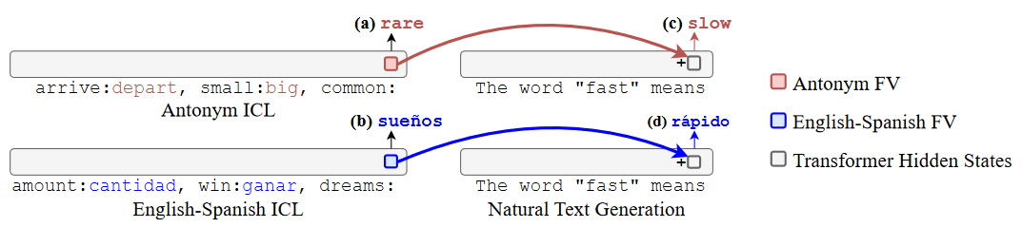
初步实验
作者在进行初步实验时，提出的问题是：
当一个大模型处理一个few-shot上下文模板时，任务本身有没有被编码进隐层信息中？
few-shot 任务阶段，收集隐层激活值

Slide 5
初步实验
作者在进行初步实验时，提出的问题是：
当一个大模型处理一个few-shot上下文模板时，任务本身有没有被编码进隐层信息中？
few-shot 任务阶段，收集隐层激活值
做zero-shot任务时，添加收集的激活值

Slide 6
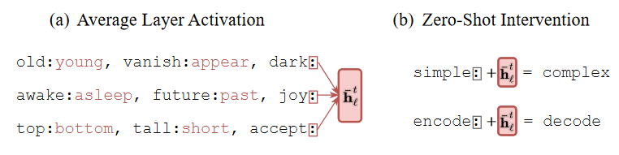

初步实验
作者在进行初步实验时，提出的问题是：
当一个大模型处理一个few-shot上下文模板时，任务本身有没有被编码进隐层信息中？
①假设真的有一个任务向量
②收集很多大模型在few-shot场景下的任务成功样例，取隐层表征做平均
③在zero-shot场景下直接加这个平均向量，观察是否能直接进行zero-shot
无关的语义方向
$$\overset{⃑}{F}$$
样本收集到的隐层表征

Slide 7
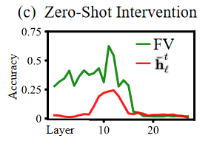
初步实验
针对反义词任务，作者收集不同层的激活值并尝试在不同层重新加入算好的样本激活值均值：
24.3%
红线： GPT-J在不同层加上样本激活值均值后的zero-shot反义词生成正确率情况
观察到一定的任务性能后，作者开始尝试寻找有没有更好的“任务向量表征”。

Slide 8


第二阶段实验
作者试图根据任务性能表现来筛选“更为重要的模块输出”来构造更强力的“任务向量”
作者选定了定量分析中间层变量提取位置为：注意力头；
作者提出的理由：在few-shot任务中，只有注意力模块能够从示例中编码任务信息
针对单个任务构造的所有prompt($p_{i}^{t}$)
求第$l 层第 j$个头的平均输出${\overline{a}}_{lj}^{t}$

Slide 9


第二阶段实验
作者选定了定量分析中间层变量提取位置为：注意力头；
作者提出的理由：在few-shot任务中，只有注意力模块能够从示例中编码任务信息
针对单个任务构造的所有prompt($p_{i}^{t}$)
求第$l 层第 j$个头的平均输出${\overline{a}}_{lj}^{t}$
Causal Indirect Effect，在破坏的few-shot模板场景添加${\overline{a}}_{lj}^{t}$能够带来的正确率变化
Average Indirect Effect，平均CIE，多个任务也做平均
利用AIE，作者开始筛选那些较为重要的注意力头

Slide 10
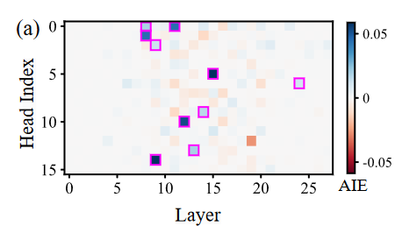
第二阶段实验
作者选定了定量分析中间层变量提取位置为：注意力头；
作者提出的理由：在few-shot任务中，只有注意力模块能够从示例中编码任务信息
利用AIE，作者开始筛选那些较为重要的注意力头

Slide 11

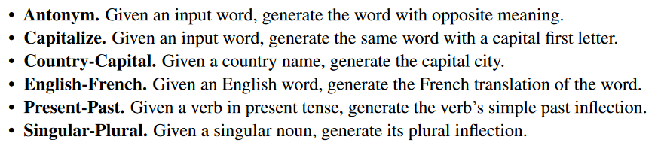
第二阶段实验
依据重要性排序，作者选择了那些关键的注意力头，在获取任务向量时只考虑这些头：
对于单个任务，这些头的输出直接做平均，无论层位置
作者选择了六个相对简单的任务进行实验，验证任务向量的有效性：

Slide 12
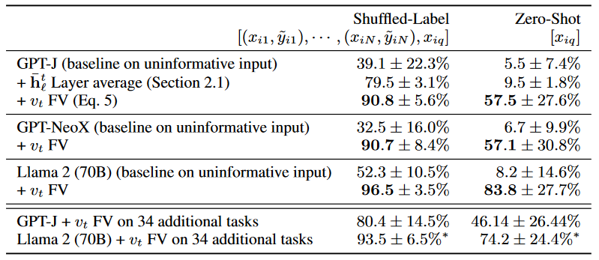
第二阶段实验结果
作者测试了这些任务上的FV性能：
作者： FV能够有效辅助zero-shot任务的进行

Slide 13
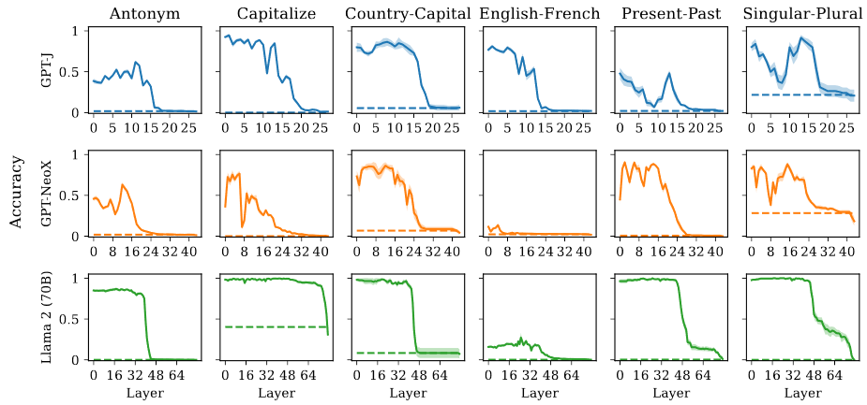
第二阶段实验结果
作者： 在中部靠前的层中添加任务向量能够有效推动模型进行相应的任务

Slide 14
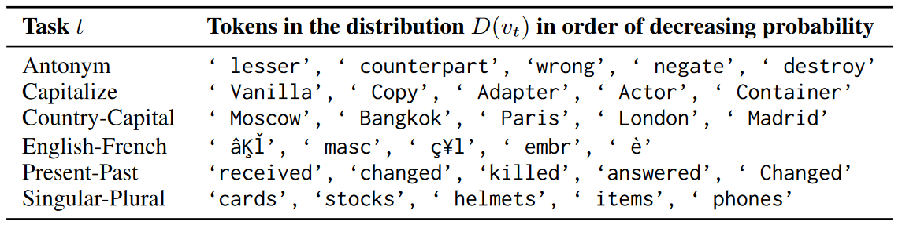
发现——任务语义
作者： 将任务向量解码后观察词表分布上排名靠前的词汇

Slide 15
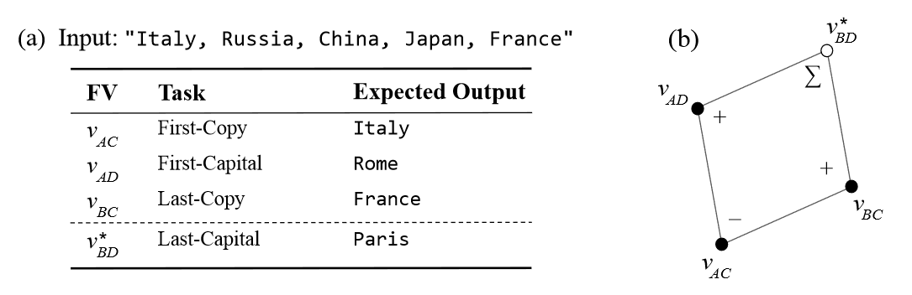
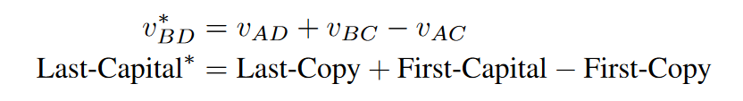
发现——逻辑运算
作者设计了简单的任务逻辑运算，来测试当前的任务向量是否能够满足加减法则

Slide 16
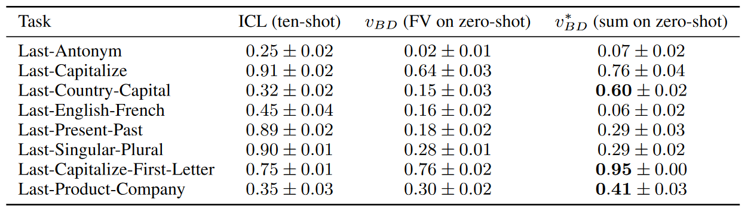
发现——逻辑运算
有时work，有时甚至比few-shot做的还好，但有时又不work

Slide 17
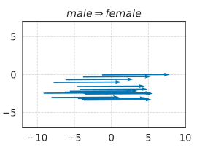
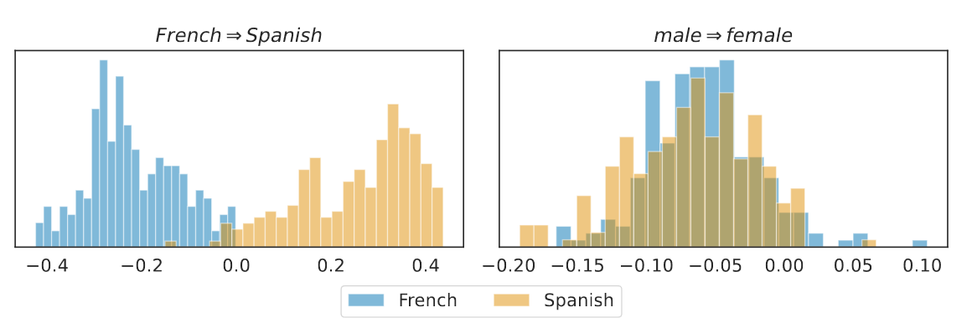
延伸——概念子空间
本文只讨论了与“任务”相关的隐层表征寻找，实际上不仅仅是“任务”存在一定的“表征”，大多数“概念”很可能都存在相关的子空间。如果从隐层表征中提炼出这些“概念”对应的子空间，那么就能进行相应的编辑，从而影响模型在某个概念上的输出。
Neurips23 因果表征学习Workshop
分析预训练语义空间中存在的“概念”子空间
Park, Kiho, Yo Joong Choe, and Victor Veitch. "The Linear Representation Hypothesis and the Geometry of Large Language Models." Causal Representation Learning Workshop at NeurIPS 2023. 2023.

Slide 18
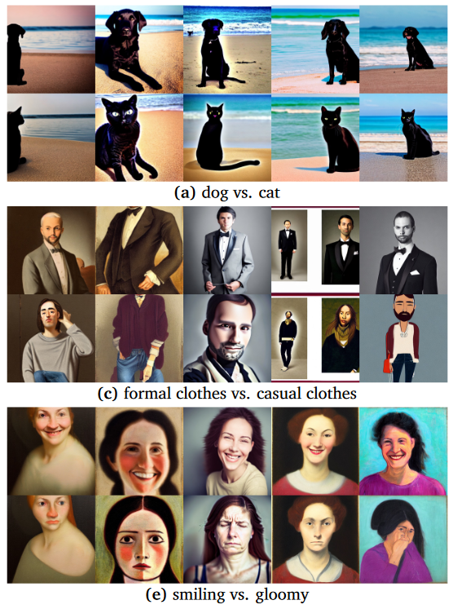
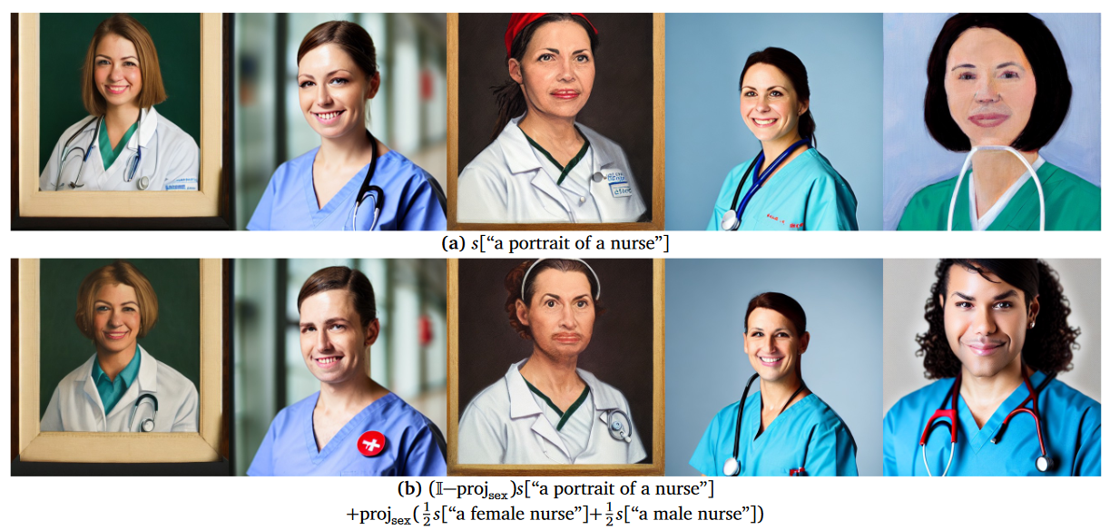
延伸——概念子空间
Neurips 23 Poster
图像生成模型中的概念语义计算
Wang, Zihao, et al. "Concept Algebra for (Score-Based) Text-Controlled Generative Models." Thirty-seventh Conference on Neural Information Processing Systems. 2023.

Slide 19

谢谢

